Slide 1

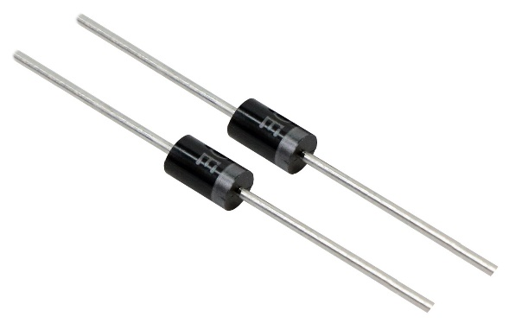
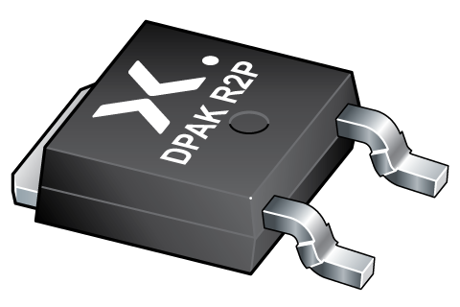
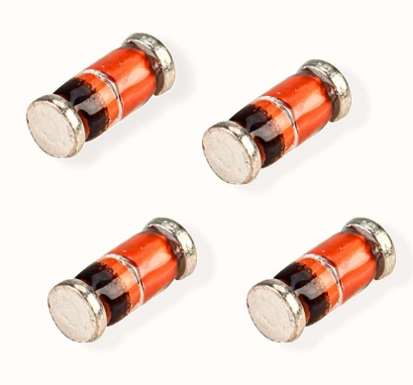
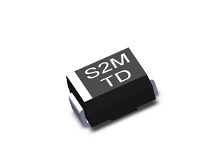
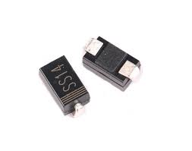
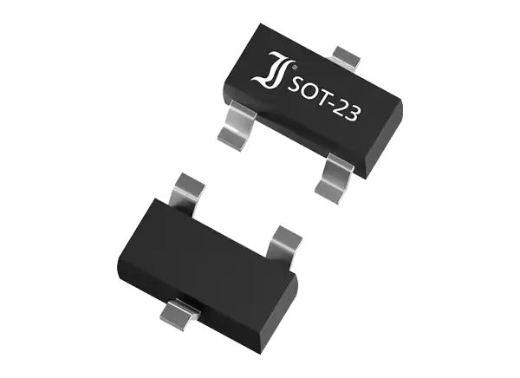
Диоди

Slide 2
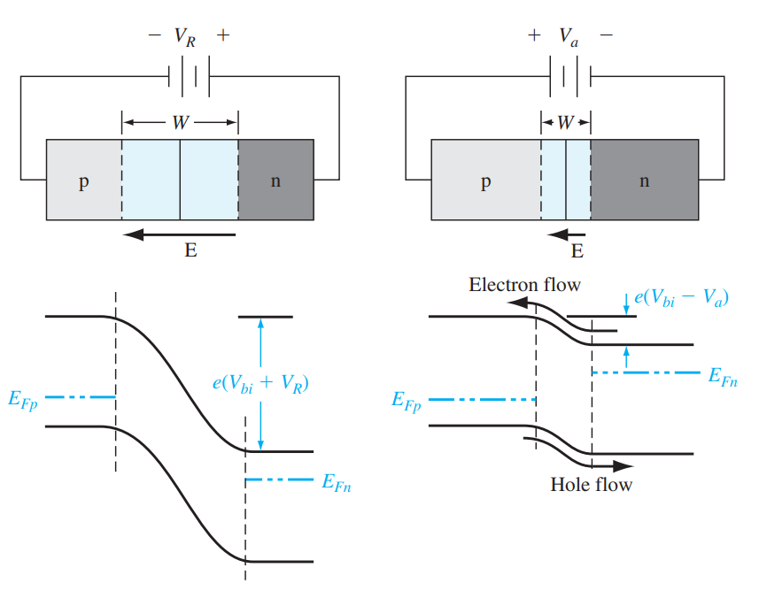





Преговор
Обратно включване
Право включване
Токове в PN-прехода
Дифузен ток – движение на токоносителите причинено от градиента на концентрация на примесите – основни токоносители.
Дрейфов ток – движение на токоносителите поради влиянието на елктрическо поле – неосновни токоносители.
$$U_{R}$$
$$U_{F}$$
Право включване
Външното напрежение намалява потенциалната бариера. Това позволява на дифузният ток да доминира над дрейфовият.
Дифузният ток е съставен от основни токоносители.
Токът протича безпрепятствено и зависи експоненциално от приложеното напрежение.
$$e\left(U_{0}−U_{F}\right)$$
$$e\left(U_{0}+U_{R}\right)$$
Обратно включване
Външното напрежение повишава височината на потенциалната бариера. Дифузният ток не може да тече.
През прехода остава да тече много по-малкият дрейфов ток – обратен ток на насищане $I_{s}$. Той е съставен от неосновни токоносители и слабо се влияе от напрежението.
Notes:
Нивото на Ферми в областта p сега е по-ниско от това в областта n. Общата потенциална бариера вече е намалена. По-малката потенциална бариера означава, че електрическото поле в обеднената област също е намалено. По-слабото електрическо поле означава, че електроните и дупките вече не се задържат съответно в n и p областите. Ще има дифузия на дупки отобластта p през областта на пространствения заряд, където те ще се влеят в областта n. По подобен начин ще има дифузия на електрони от областта n през областта на пространствения заряд, където те ще се влеят в областта p. Потокът от заряд генерира ток през pn прехода.

Slide 3
Волт-Амперна характеристика на диод

Slide 4
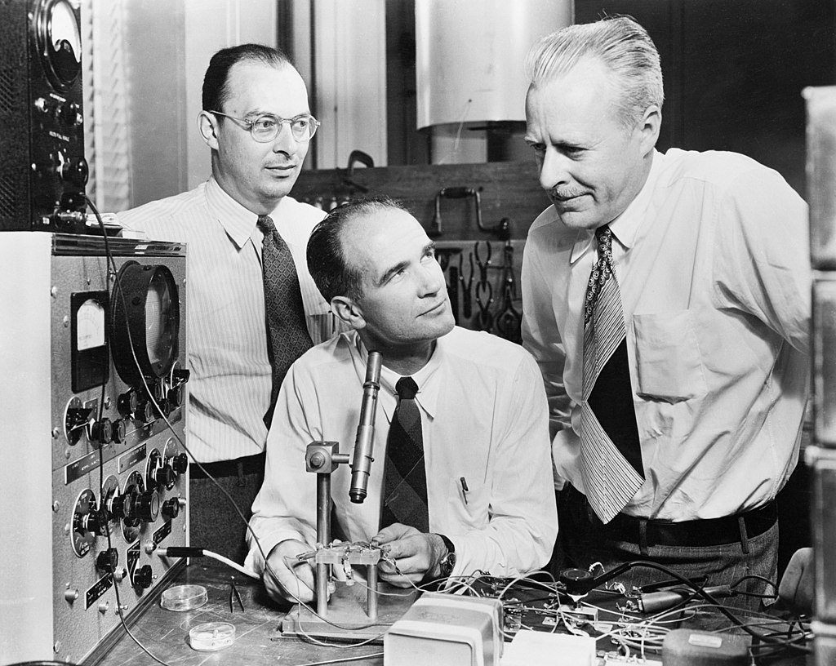
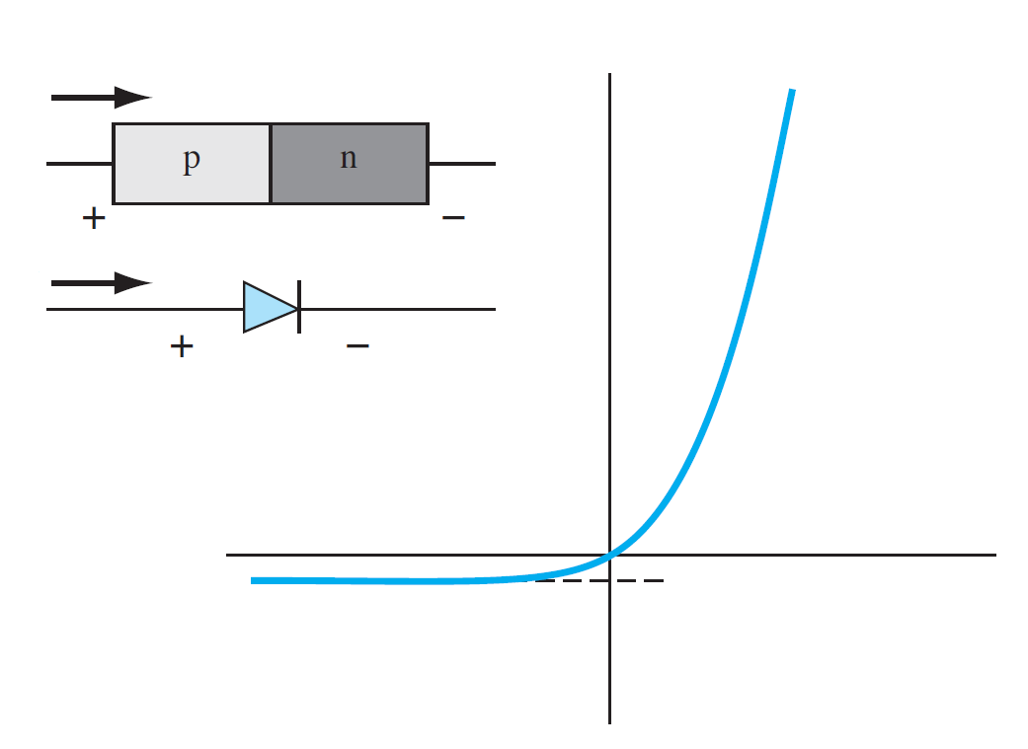

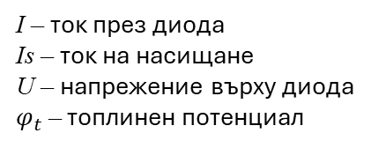
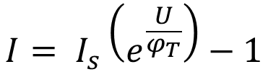
Волта-Амперна характеристика на идеален диод
I – ток през диода
Is – ток на насищане
U – напрежение върху диода
$φ_{t}$ – топлинен потенциал
$$I= I_{s}\left(e^{\frac{U}{φ_{T}}}\right)−1$$
$φ_{t}=\frac{kT}{e}=0.0259 V$ при Т=300К
I
I
U
I
John Bardeen, William Shockley and Walter Brattain
U
1956 Нобелова награда по физика за изследване свойствата на полупроводниците и откриване на транзистора.
U
– I_{S}
https://en.wikipedia.org/wiki/William_Shockley#/media/File:Bardeen_Shockley_Brattain_1948.JPG

Slide 5
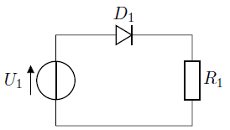
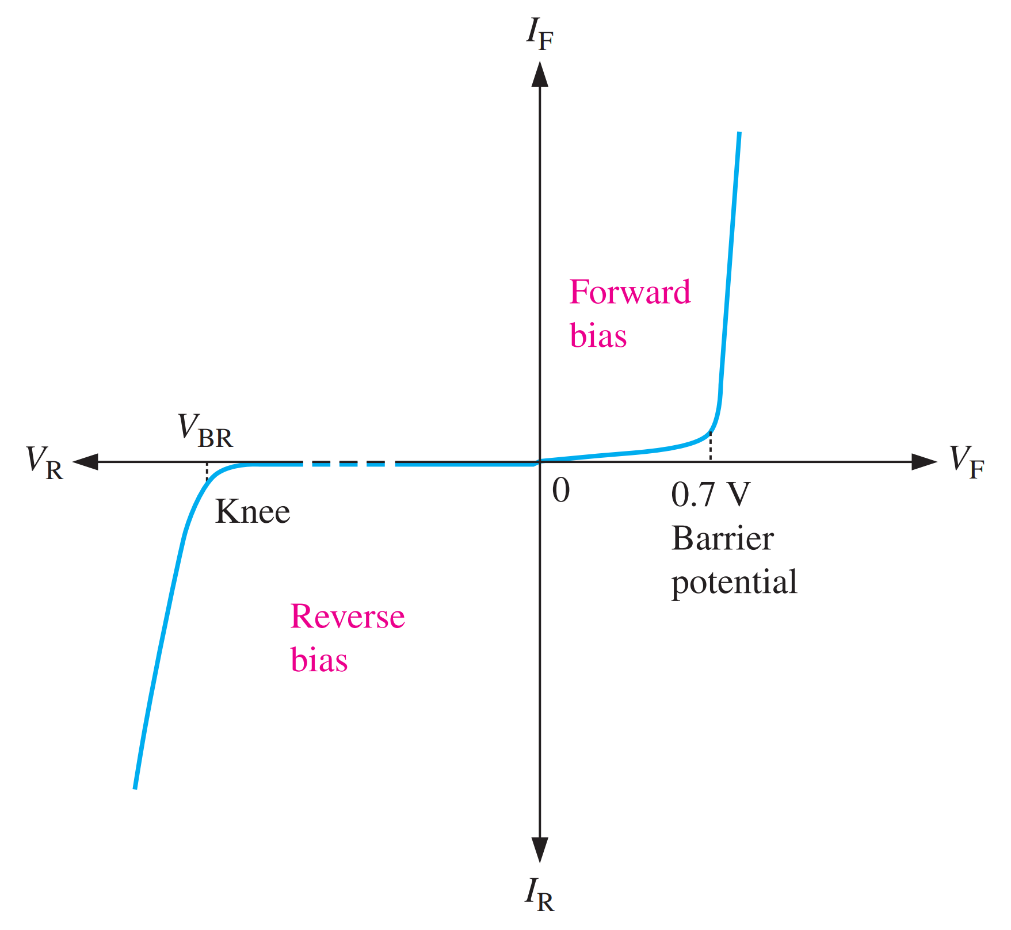
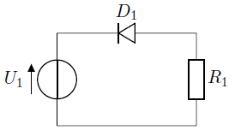
Волта-Амперна характеристика на реален диод
Право включване
За да протече ток, трябва да се преодолее потенциалната бариера:
  0,6 – 0,7V за диоди с PN преход
  0,2 - 0,4V за диоди с преход на Шотки
Обратно включване
Тече относително малък ток, който слабо зависи от обратното напрежение.
Про достатъчно високо обратно напрежение ще настъпи пробив – ценеров, лавинен или топлинен.

Slide 6
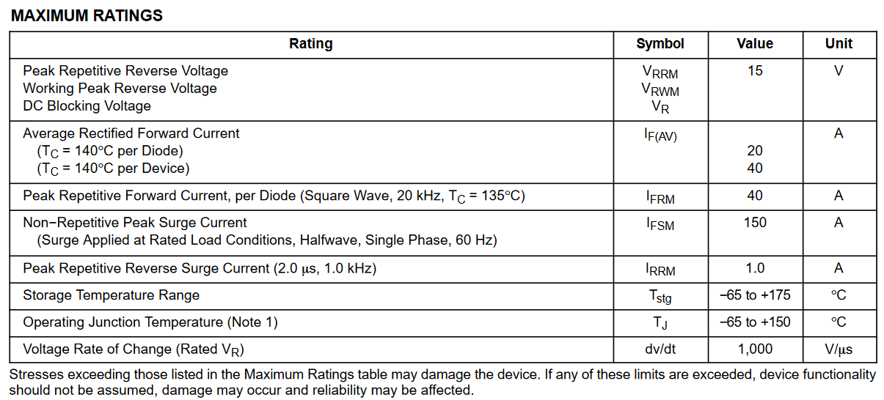
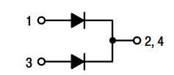
Максимално допусими параметри
Пример MBR4015CTLG
Si Schottky диод

Slide 7
Влияние на температурата

Slide 8
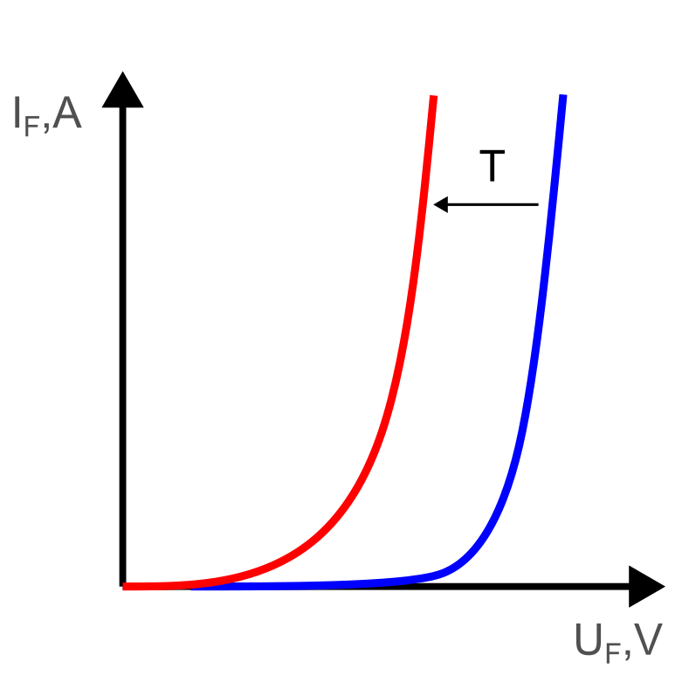
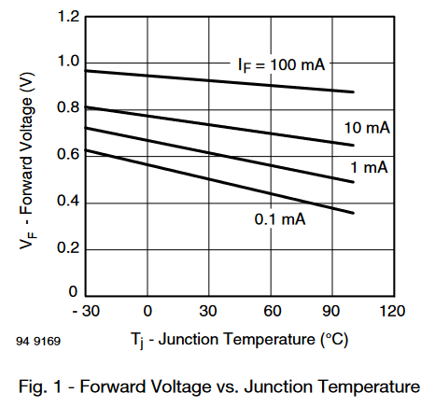
Влияние на температурата – право включване
Пример 1N4148
Si PN диод
TKU_{F} ≈ – 2 mV/ ºC
Болшинството диоди имат отрицателен температуран коефициент на напрежението – т.е.
U_{F} намалява с увеличение на температурата (при постоянен ток).

Slide 9
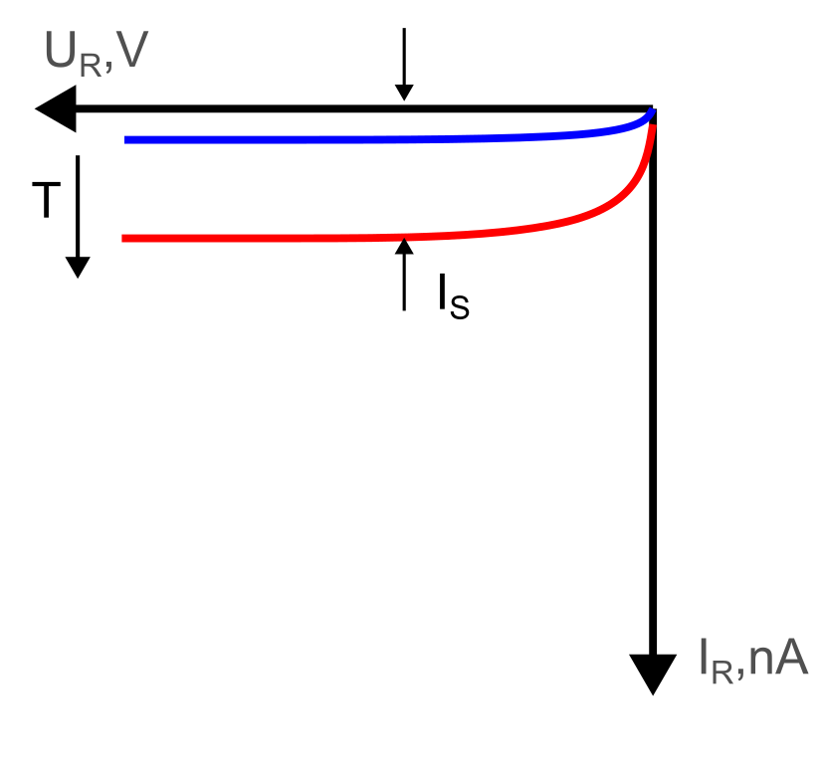
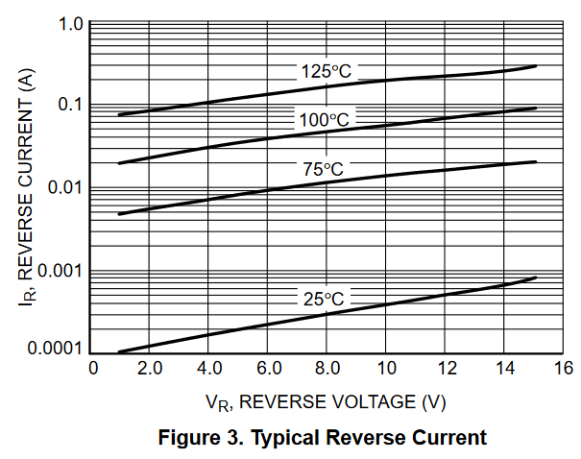
Влияние на температурата – обратно включване
Пример MBR4015CTLG
Si Schottky диод
I_{s} се удвоява на всеки 10 ºC увеличение на температурата.
Тъй като обратният ток се формира от топлинно генерирани неосновни токоносители, той силно зависи от изменението на температурата.
Обратният ток на Шотки диодите е много по-голям от този на диодите с pn преход.

Slide 10
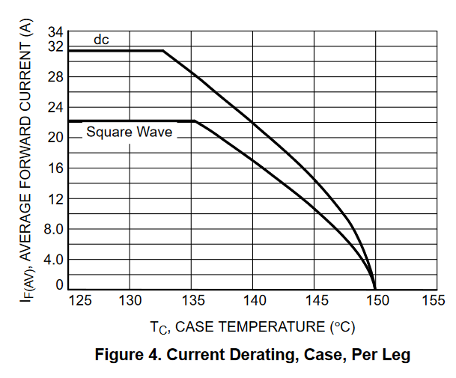
Намаляване на макс. допусимият ток при повишаване на температурата
Пример MBR4015CTLG
Si Schottky диод

Slide 11
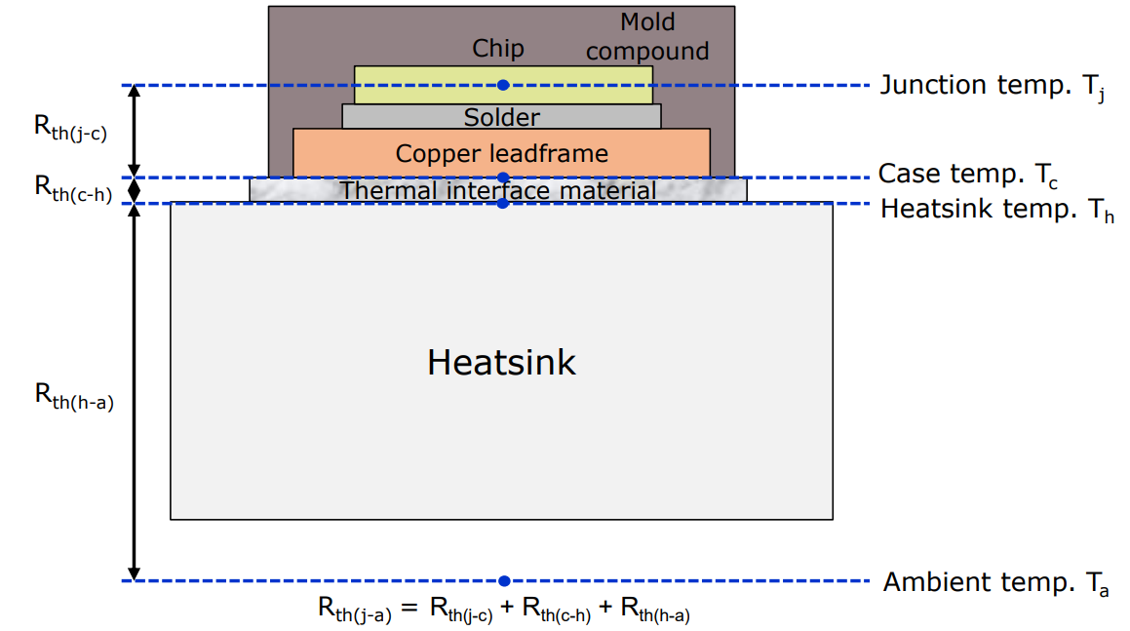
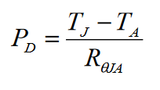
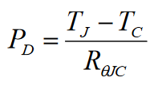
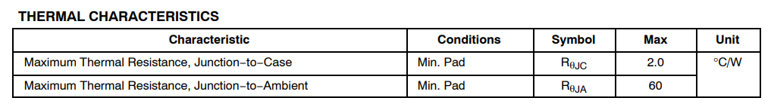
Топлинно съпротивление
Топлинното съпротивление R_{θ} (или R_{th}) показва ефективността на отвеждане топлината от полупроводниковият кристал към околното пространство. То се измерва в градуси на Ват (K/W или ºС/W).
P_{D} представлява максималната мощността, която диода може да разсейва при дадени температура на кристала
T_{J} = Junction Temperature / температура на кристала
T_{C} = Case Temperature / температура на корпуса
T_{L} = Lead Temperature / температура на изводите
T_{A} = Ambient Temperature / околна температура
R_{th(j-c)} = Топлинно съпротивление кристал – корпус
R_{th(c-h)} = Топлинно съпротивление корпус – радиатор
R_{th(h-a)} = Топлинно съпротивление радиатор – околна среда
R_{th(j-a)} = Топлинно съпротивление кристал – околна среда
Пример MBR1035
Notes:
In the thermal dissipation path of a power system, as illustrated in Figure 4, the thermal resistance junction to ambient Rth(j-a) plays the most important role, as it dictates the thermal limits in operating conditions. It consists of a resistance case to ambient Rth(c-h) + Rth(h-a) and the resistance from junction to case Rth(j-c). In most cases, the Rth of the thermal interface material, isolation - if applicable - and heatsink is dominating the Rth(j-a). For the IKW40N65H5, the Rth(j-c)max is 0.6 K/W. The thermal resistance value of typical thermal interface material (TIM) and isolation like isolation foil could be as low as 1 K/W and the thermal resistance heatsink to ambient could range anywhere from 1 K/W with forced ventilation to tens of
K/W without ventilation. Therefore, the Rth(j-c) impact is only in the order of some single digit percent to some tens of percent compared to the total Rth(j-a).

Slide 12
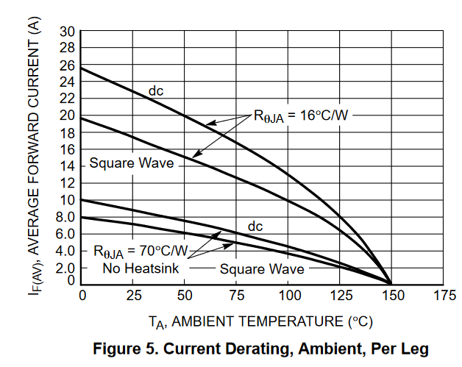
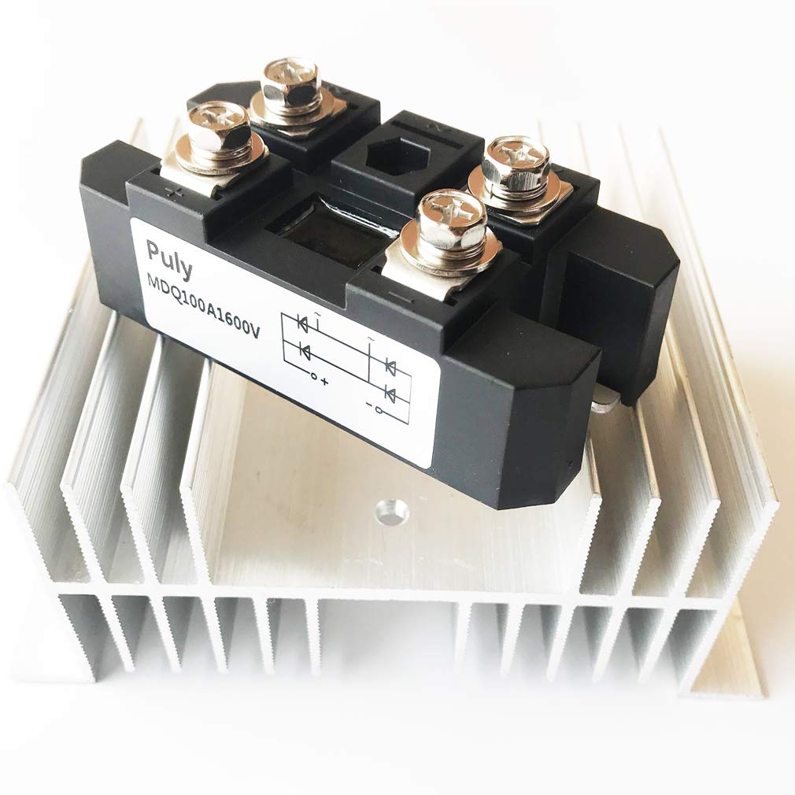
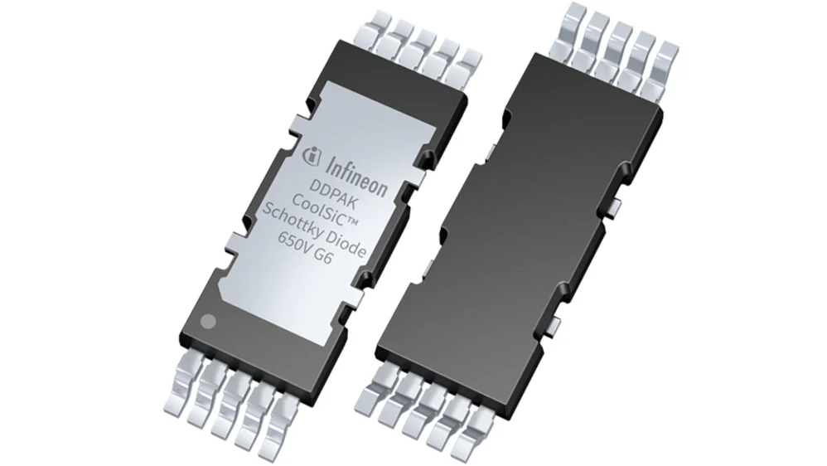
Топлинно съпротивление
Топлинното съпротивление може да се намали с помощтта на радиатор. Той представява метална конструкция с голяма площ, която спомага по-лесното отвеждане на топлината.

Slide 13
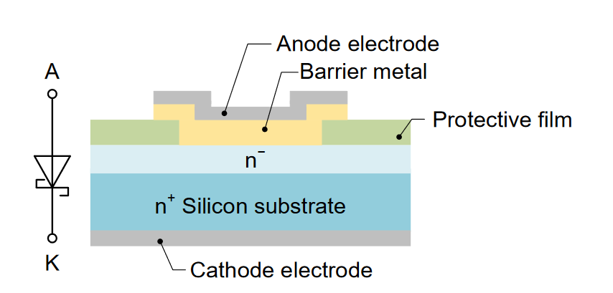
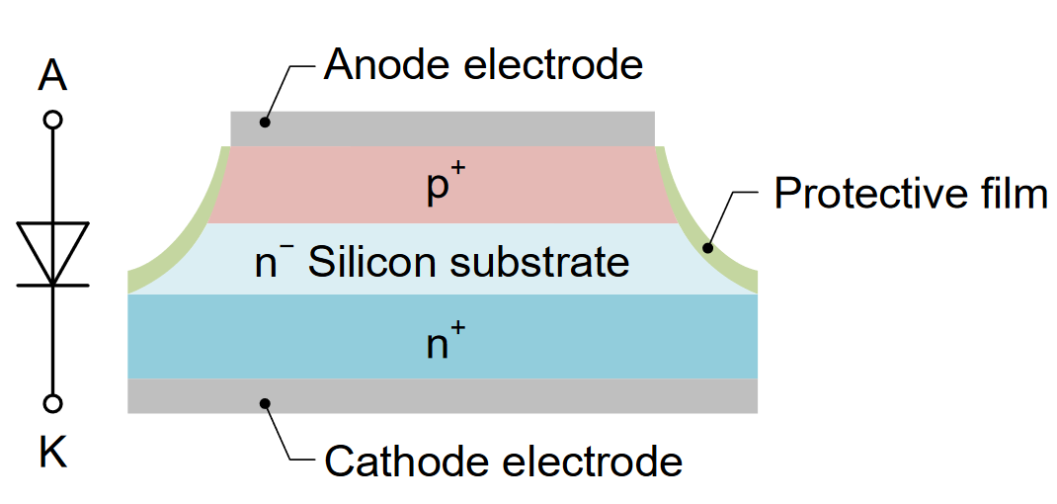
Структура на диод
Изправителен диод с pn преход
Rectifying pn junction diode
Диод на Шотки
Schottky Barrier Diode (SBD)

Slide 14
Задачи
Постояннотоков режим на схеми с диоди

Slide 15

Волта-Амперна характеристика на реален диод
анод
катод
Право включване
За да протече ток, трябва да се преодолее потенциалната бариера:
  0,6 – 0,7V за диоди с PN преход
  0,2 - 0,4V за диоди с преход на Шотки
Обратно включване
Тече относително малък ток, който слабо зависи от обратното напрежение.
Про достатъчно високо обратно напрежение ще настъпи пробив – ценеров, лавинен или топлинен.

Slide 16
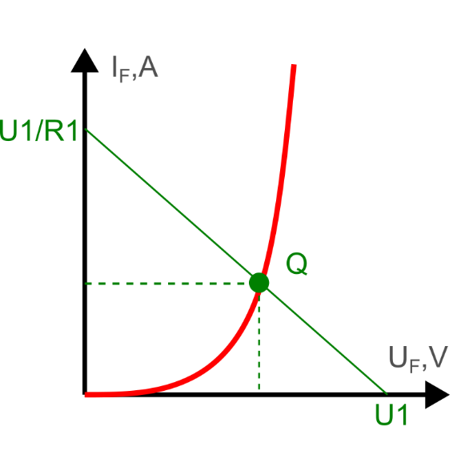
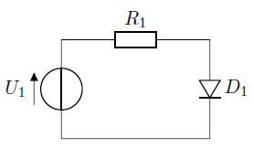
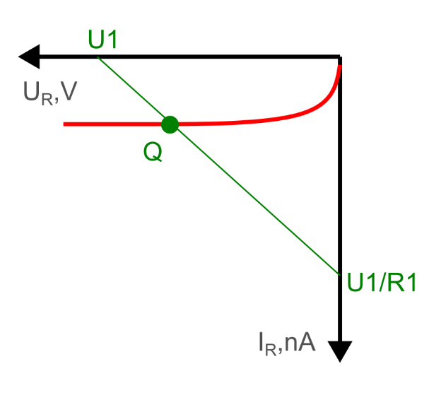
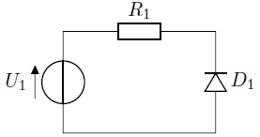
Товарна права и работна точка
Q – работна точка
Напрежение върху диода: U_{Q}
Ток през диода: I_{Q}
Мощност: P = U_{Q}.I_{Q}
I_{Q}
U_{Q}

Slide 17






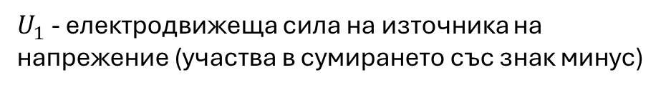





$$U_{D}$$
Закон на Кирхоф за напреженията
Алгебричната сума от напреженията в затворен контур е равна на нула.
+
–
а
b
$${(−U}_{1})+U_{D}+U_{R}=0$$
+
$$I_{D}$$
+
$$U_{1}$$
$$I_{U1}$$
$$I_{R}$$
$$U_{R}$$
Закон на Кирхоф за токовете
Алгебричната сума на всички токове в даден възел е равна на нула.
–
–
Възел а: ${I_{U1}=I}_{D}$
Възел b: $I_{D}=I_{R}$
Възел c: $I_{R}=I_{U1}$
c
$${I_{U1}=I}_{D}=I_{R}=I$$
$U_{1}$ - електродвижеща сила на източника на напрежение (участва в сумирането със знак минус)
Закон на Ом - връзка между напрежението и тока в един клон от схемата.
$U_{D}$- пад на напрежението върху диода
$U_{R}$- пад на напрежението върху резистора
$$R=\frac{U_{R}}{I_{R}}=\frac{U_{R}}{I}$$

Slide 18
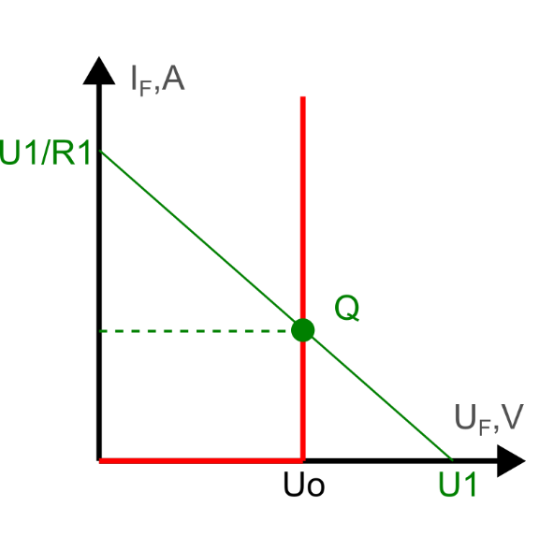
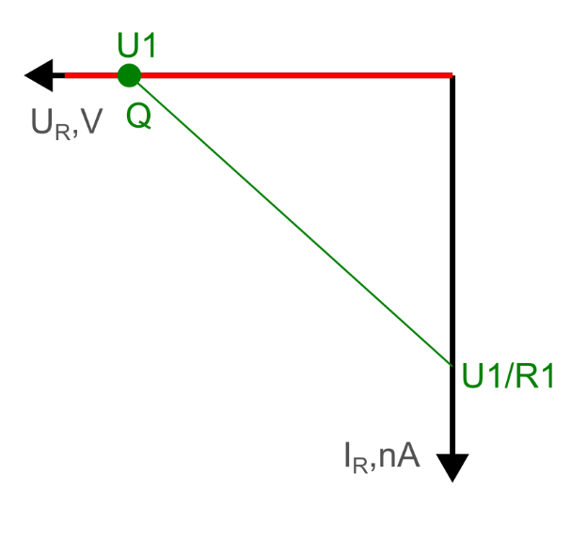
Прагов модел на диод
Реален диод
Прагов модел

Slide 19
Задача
Като използвате прагов модел на диод с Uo=0.7V, определете токовете, падовете на напрежение и разсейваните мощности върху резистора и диода в схемата.
I
12V
U1 = 10V
R1 = 1kOhm
Uo = 0,7V
1) Източникът на напрежение U1, диодът D1 и резисторът R1 са свързани последователно => през тях тече еднакъв ток I.
2) Диодът е включен в права посока и U1 > Uо => диодът е "отпушен" и пропуска ток.
3) От законът на Кирхоф за напреженията => U1 = Ur + Ud; Ur = U1 - Ud = 10V - 0.7V = 9,3V
4) От законът на Ом => I = Ur / R1 = 9,3V / 1kOhm = 9,3mA
5) Мощността, разсейвана върху резистора е Pr = Ur . I = 9,3V . 9,3mA = 86,5mW
6) Мощността, разсейвана върху диода е Pd = Ud . I = 0,7V . 9,3mA = 6,5mW
проверки
Елемент | U | I | P
D1 | 0,7V | 9,3mA | 6,5mW
R1 | 9,3V | 9,3mA | 86,5mW
Чест допускана грешка: I = U1/R1

Slide 20
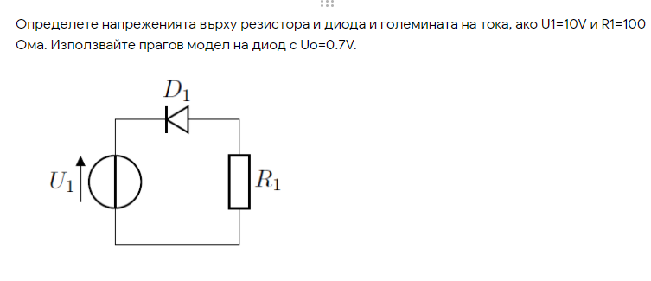
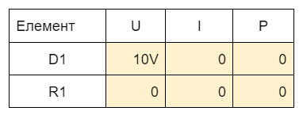
Задача
1) Източникът на напрежение U1, диодът D1 и резисторът R1 са свързани последователно => през тях тече еднакъв ток I.
2) Диодът е включен в обратна посока => диодът не пропуска ток => I = 0.
3) От законът на Ом => Ur = I . R1 = 0 . 100 Ohm = 0
4) От законът на Кирхоф за напреженията => U1 = Ur + Ud; Ud = U1 - Ur = 10V - 0 = 10V

Slide 21
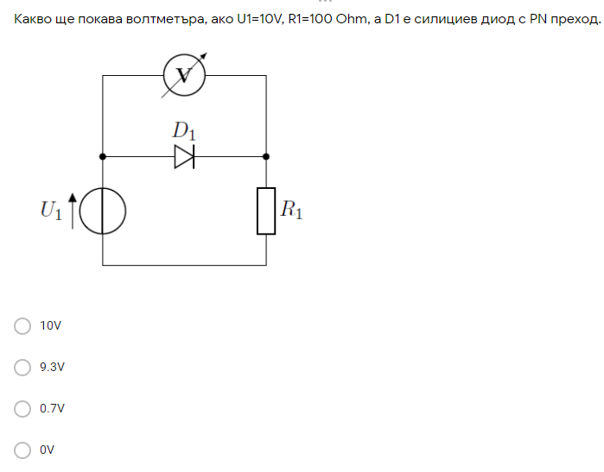
Задача
Диодът е включен в права посока и U1 > Uо => диодът е "отпушен" и пропуска ток.
За силициев диод с PN
преход, Uo=0.7V

Slide 22
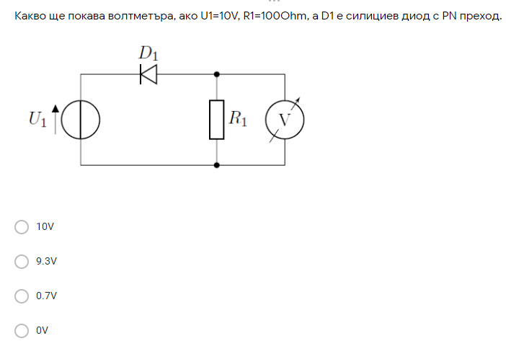
Задача
Диодът е включен в обратна посока
диодът е запушен и не пропуска ток
I = 0
Съгласно законът на Ом: Ur = I R = 0V

